Slide 1
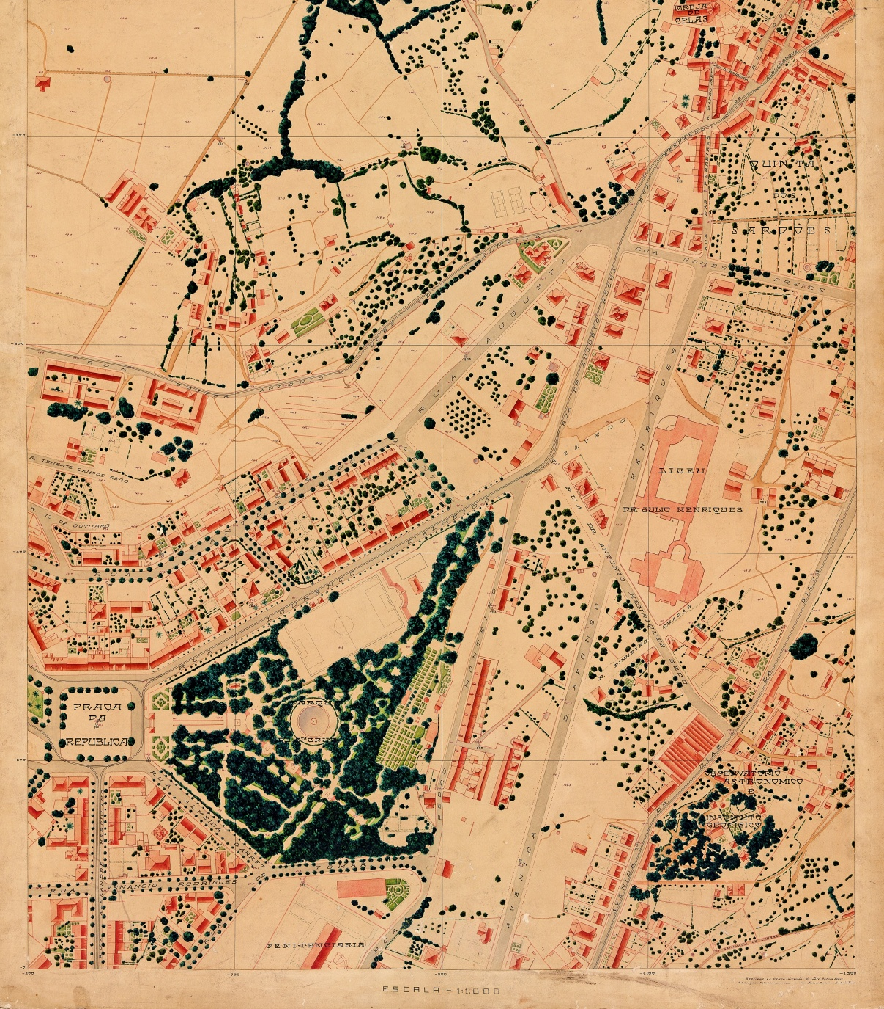
Tratamento e Difusão da Cartografia Histórica na Câmara Municipal de Coimbra
Virgínia Manta
Paula França
José Alberto Gonçalves

Slide 2




Estrutura da apresentação:
Algumas Plantas Topográficas de Coimbra (motivação)
1845
1873/1874
1934
1960
1978
Digitalização
Reconstituição digital
Correção de deformações
Georreferenciação
Disponibilização online

Slide 3
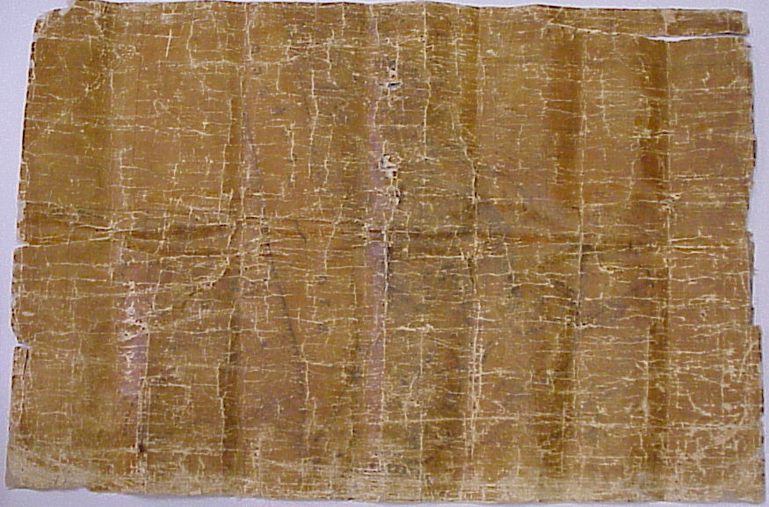
  Planta Topográfica de Coimbra de 1845, Isidoro Baptista
Dimensão: 81 x 54,5 cm
Escala (aprox.): 1:4.000
Folha única

Slide 4
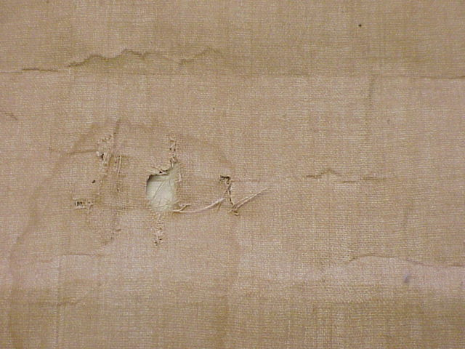
  Planta Topográfica de Coimbra de 1845, Isidoro Baptista

Slide 5
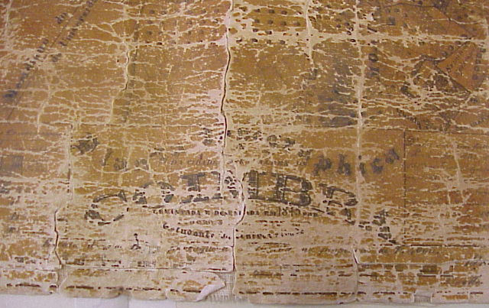
  Planta Topográfica de Coimbra de 1845, Isidoro Baptista

Slide 6
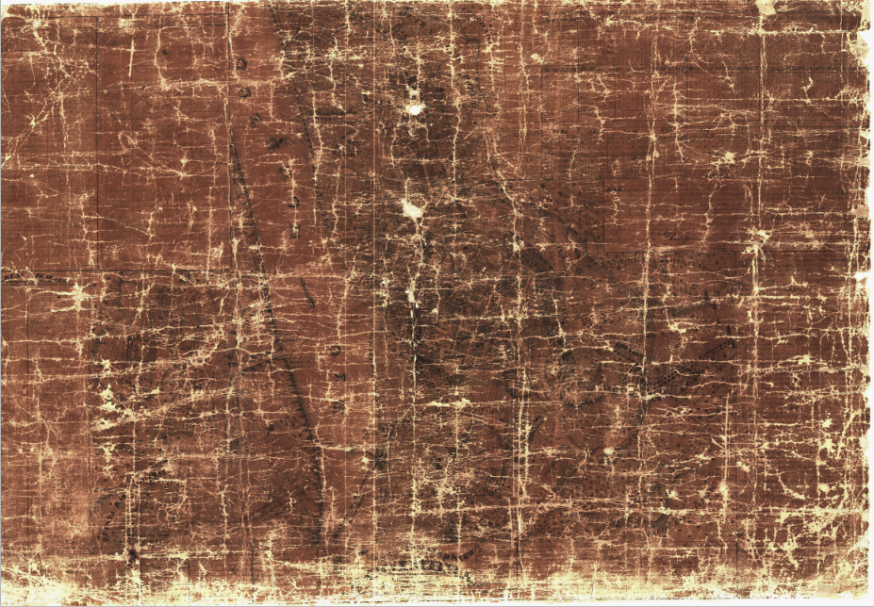
  Planta Topográfica de Coimbra de 1845, Isidoro Baptista

Slide 7
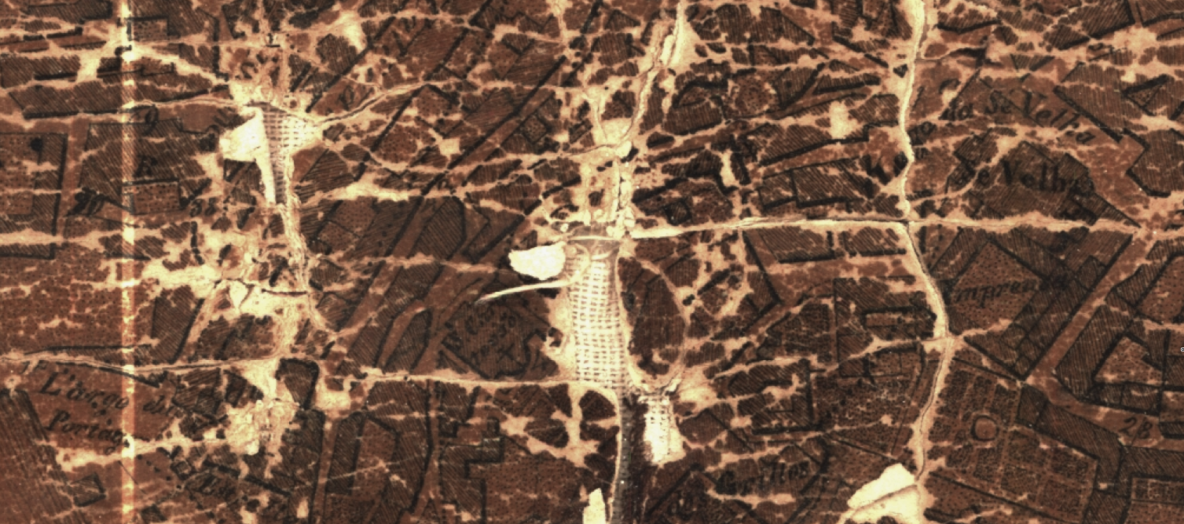
  Planta Topográfica de Coimbra de 1845, Isidoro Baptista

Slide 8
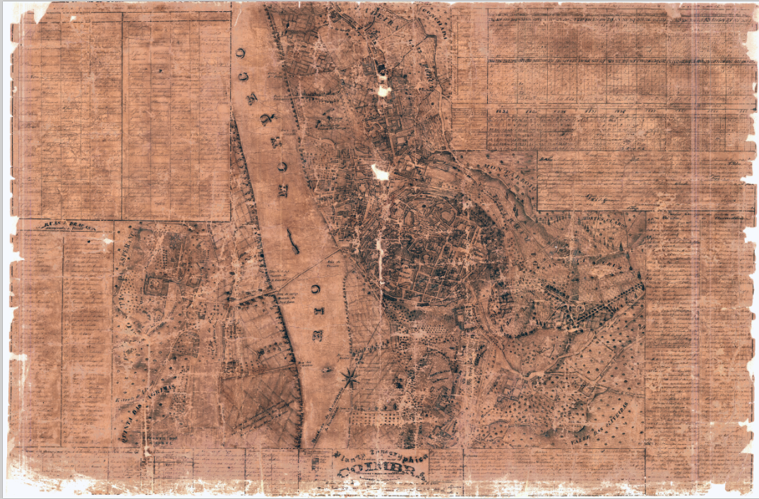
  Planta Topográfica de Coimbra de 1845, Isidoro Baptista

Slide 9
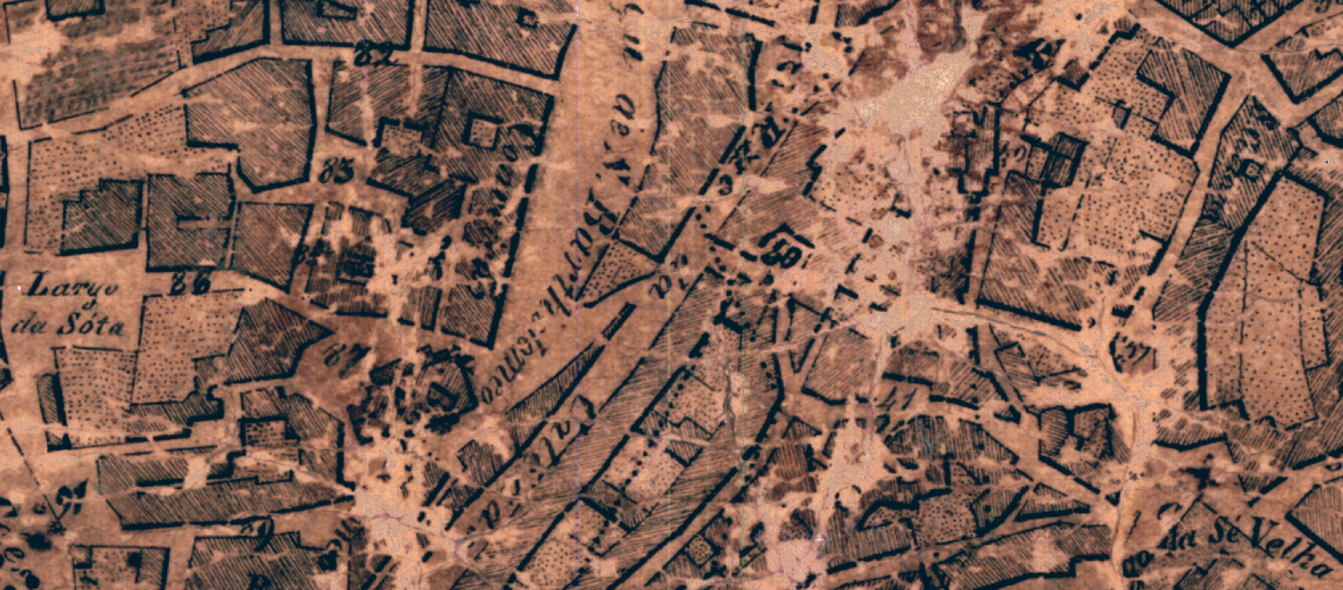
  Planta Topográfica de Coimbra de 1845, Isidoro Baptista

Slide 10
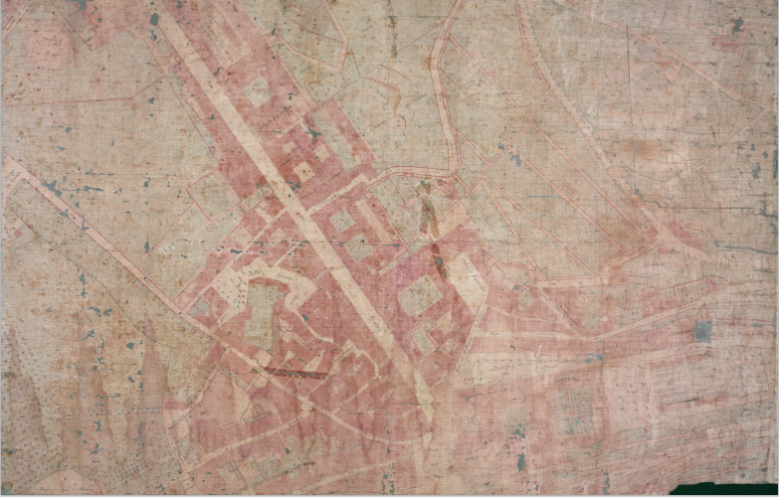
  Planta Topográfica de Coimbra de 1873/1874, Francisque e Cèsar Goullard
Dimensão: 138 x 91 cm
Escala: 1:500
19 folhas

Slide 11
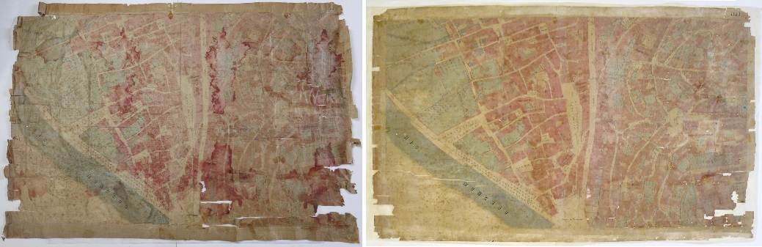
  Planta Topográfica de Coimbra de 1873/1874, Francisque e Cèsar Goullard
Antes e após restauro

Slide 12

  Planta Topográfica de Coimbra de 1934, José Baptista Lopes
Dimensão: 115 x 90 cm
Escala: 1:1.000
24 folhas

Slide 13
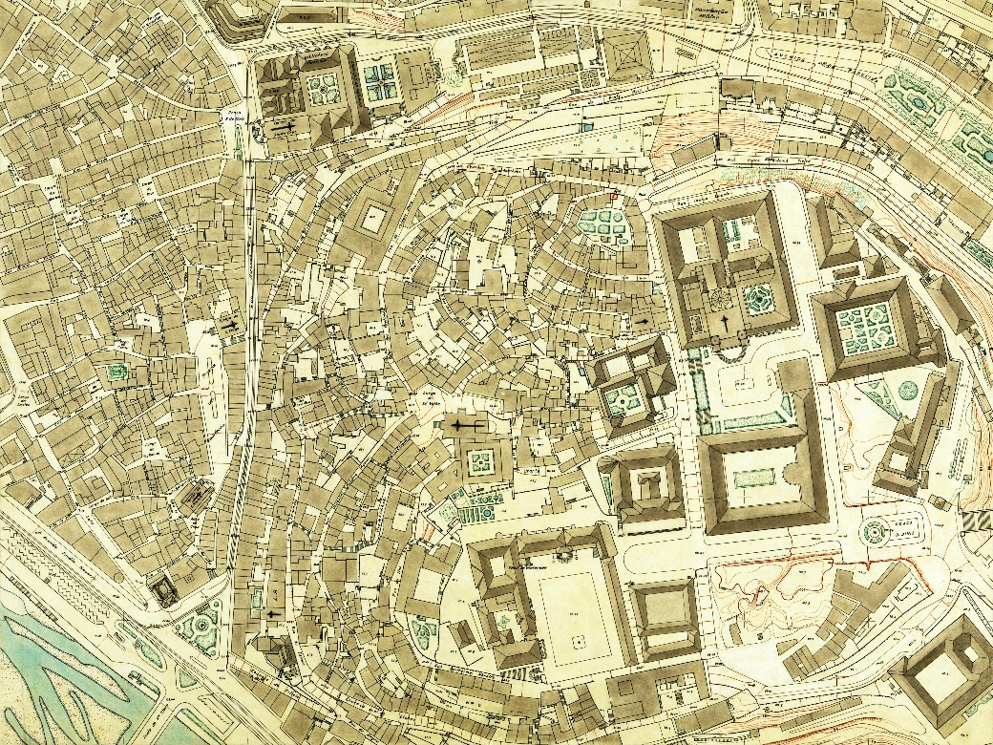
  Planta Topográfica de Coimbra de 1960, João Marques de Ascensão
Dimensão: 80 x 60 cm
Escala: 1:1.000
83 folhas

Slide 14
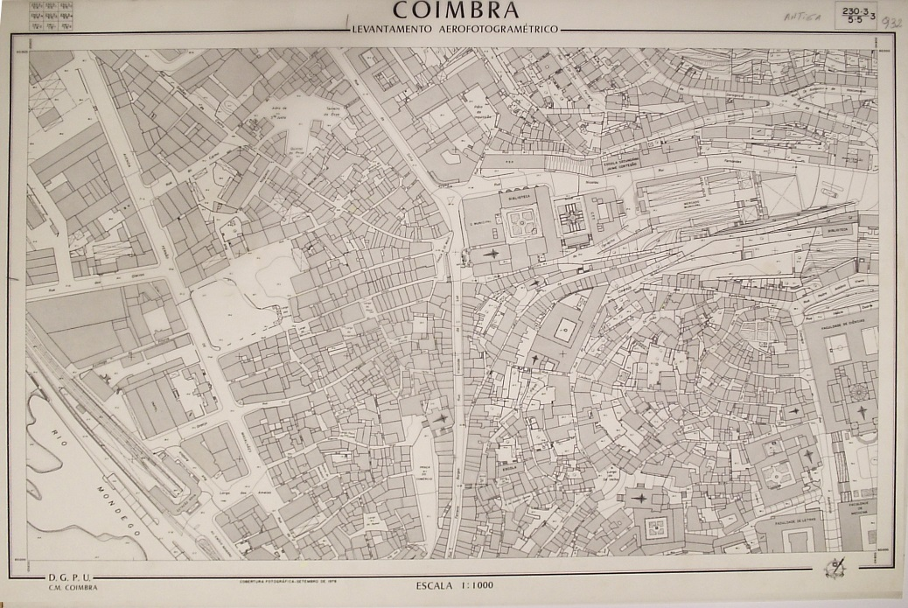
  Planta Topográfica de Coimbra de 1978, TECAFO
Dimensão: 80 x 50 cm
Escala: 1:1.000
195 folhas

Slide 15
Digitalização
Quando as folhas da Planta eram de formato inferior ao A0 (a digitalizadora, apenas permite
digitalizar folhas com uma largura máxima de 914 mm) e em suporte flexível, a digitalização foi
conseguida com recurso ao scanner A0 existente na Câmara Municipal (Canon Océ PlotWave 300);
Ex.
- Planta Topográfica de 1845, de Isidoro Baptista;
- Planta Topográfica de 1978, da TECAFO.

Slide 16
Digitalização
Quando as folhas da Planta eram de formato superior ao A0 ou em suporte rígido, a digitalização foi
conseguida com recurso a aquisição de serviços de digitalização por processo fotográfico, com recurso
ao sistema fotográfico SINAR P2, ao Centro de Informação Geoespacial do Exército.
Este sistema permite fotografias de grande formato, com resolução máxima de 5440 por 4080 pixels.
Ex.
- Planta Topográfica de 1873/1874, irmãos Goullard (suporte flexível, mas plantas de tamanho
superior ao A0;
- Planta Topográfica de 1934, de José Baptista Lopes (suporte rígido, cartão)
- Planta Topográfica de 1960, de João Marques Ascensão (suporte rígido, alumínio).

Slide 17
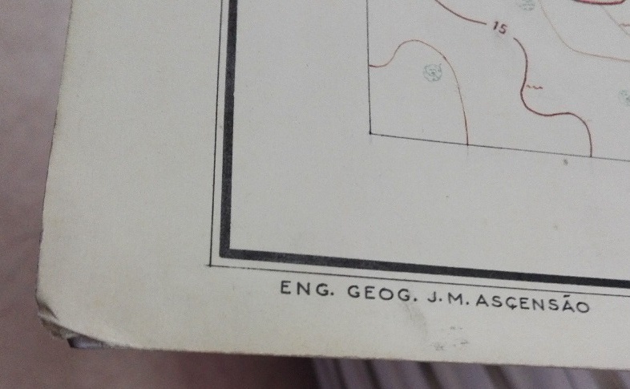
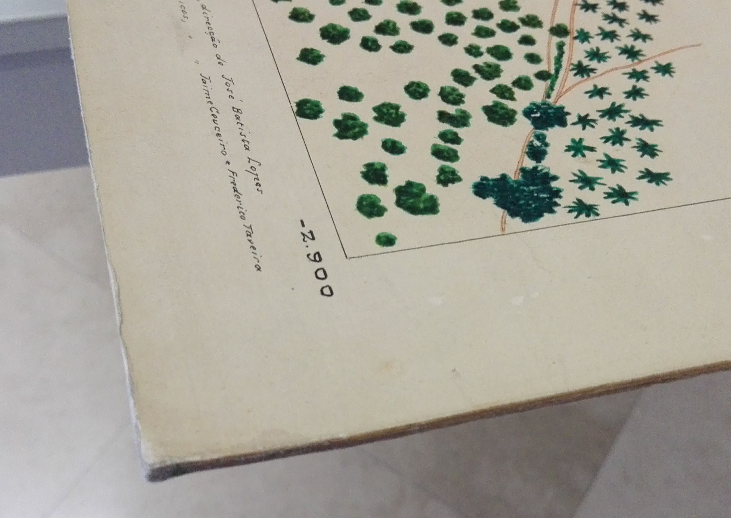
Digitalização

Slide 18
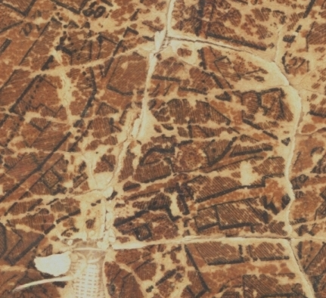
Reconstituição digital
A reconstituição digital da planta foi conseguida com recurso ao software Adobe Photoshop CS, version 8.0

Slide 19
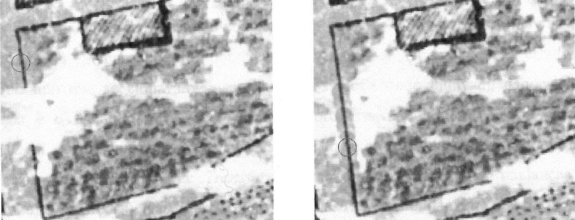
Reconstituição digital
Aplicação da ferramenta Clone Stamp Tool a um extrato da Planta Topográfica de 1845
(reconstituição da aresta de um edifício).

Slide 20
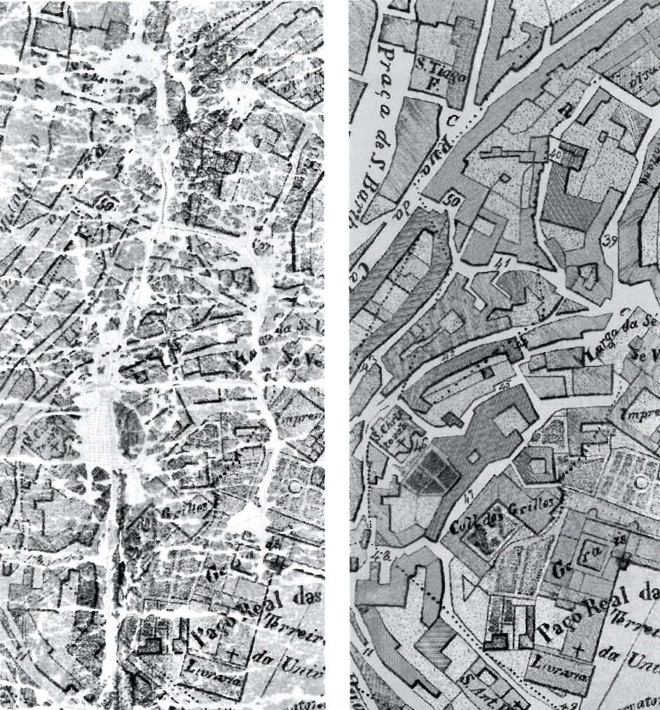
Reconstituição digital

Slide 21
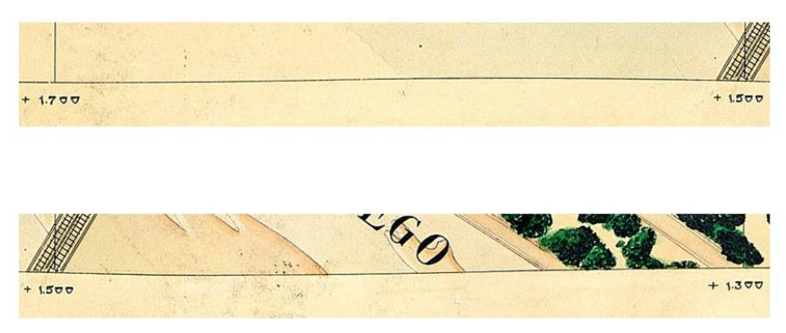
Correção de Deformações
Deformações resultantes do processo de fotografia

Slide 22
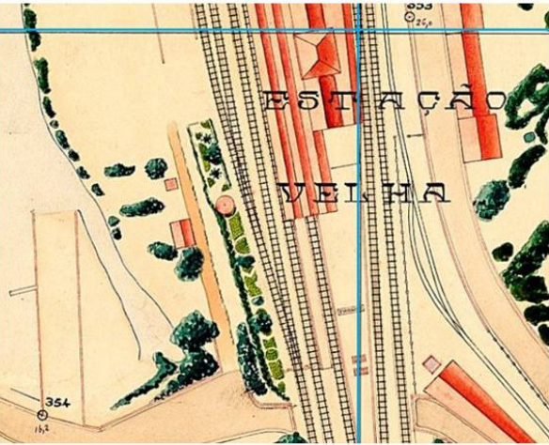
Correção de Deformações
Folhas georreferenciadas no sistema local com os 4 cantos da folha

Slide 23
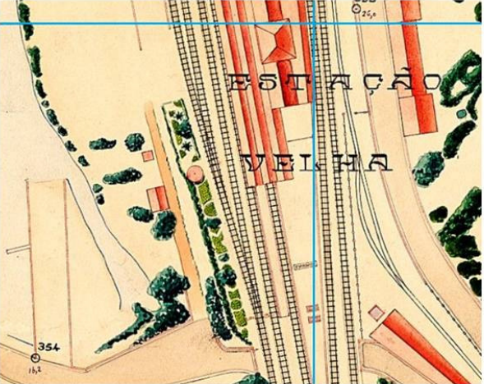
Correção de Deformações
Folhas georreferenciadas no sistema local com todos os pontos (splines)

Slide 24
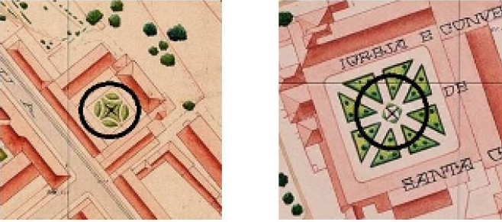
Georreferenciação
Transformação do sistema local para o sistema de coordenadas da
Informação atual, feita por transformação afim com pontos de controlo.

Slide 25
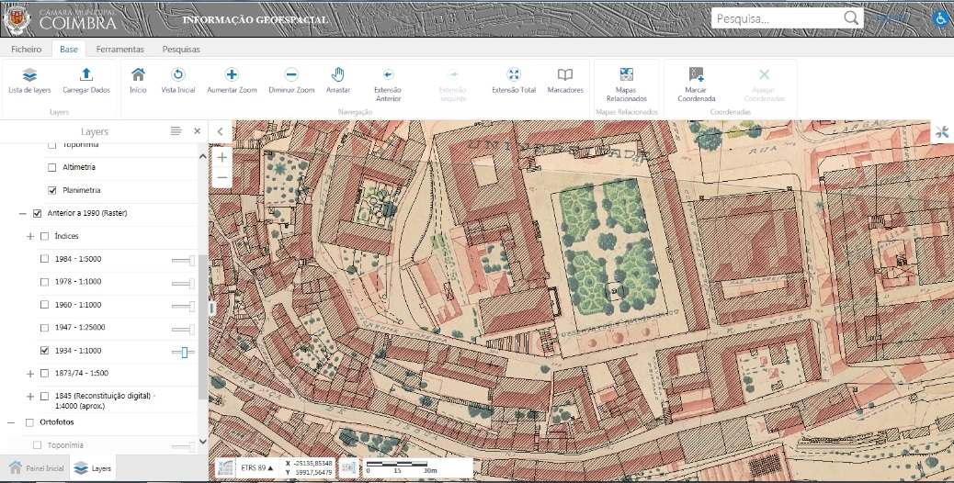
Sobreposição de plantas topográficas no visualizador Informação Goespacial.

Slide 26
Conclusão
Principais procedimentos aplicados às várias Plantas (após restauro):
Planta | Tratamento
 | Reconstituição digital | Correção de deformações | Montagem de mosaico | Georreferenciação
1845 | X | X |  | (aprox.)
1873/1874 |  | X | X | X
1934 |  | X | X | X
1960 |  | X | X | X
1978 |  |  | X | X

Slide 27
Conclusão
Para além do interesse técnico, têm sobretudo interesse
Científico, para a história de Coimbra, uma vez que algumas delas apresentam com grande detalhe a Alta Coimbrã, antes da execução das obras da Cidade Universitária,
Para a geocomunidade, como ferramenta de informação geográfica a diferentes escalas temporais, sendo de grande utilidade, particularmente para fins de cadastro predial.

Slide 28
Conclusão
Estas Plantas podem ser acedidas através da página internet da CMC, ou diretamente através do link:
http://sigweb.cm-coimbra.pt/MuniSIG/MuniSIGViewer/Index.html?viewer=InformacaoGeoespacial_CMC.InformacaoGeoespacial_CMC#

Slide 29
Virgínia Manta
virginia.manta@cm-coimbra.pt
Paula França
paula.franca@cm-coimbra.pt
José Alberto Gonçalves
jagoncal@fc.up.pt

